Slide 1
Пісьменнікі - юбіляры 2021 года
СТУДЗЕНЬ
Іван Шамякін – Народны пісьменнік Беларусі, дзяржаўны і грамадскі дзеяч, акадэмік НАН Беларусі

Slide 2
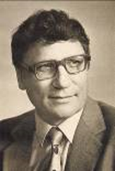
Пісьменнікі - юбіляры 2021 года
СТУДЗЕНЬ
Янка Сіпакоў -беларускі пісьменнік, перакладчык

Slide 3
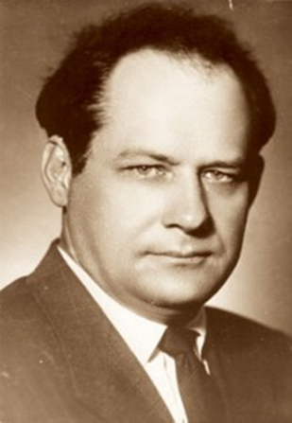
Пісьменнікі - юбіляры 2021 года
ЛЮТЫ
Іван Мележ – Народны пісьменнік Беларусі

Slide 4
Пісьменнікі - юбіляры 2021 года
САКАВІК
Кандрат Крапіва – драматург, байкапісец, празаік, мовазнаўца, грамадскі дзеяч, акадэмік НАН Беларусі, Народны пісьменнік Беларусі, Заслужаны дзеяч навукі Беларусі

Slide 5
Пісьменнікі - юбіляры 2021 года
КРАСАВІК
Змітрок Бядуля –
беларускі пісьменнік

